Slide 1
Небесные «гости»
Автор презентации
Малиновская
Ирина Борисовна
учитель
начальных классов
ГБОУ СОШ №375

Slide 2
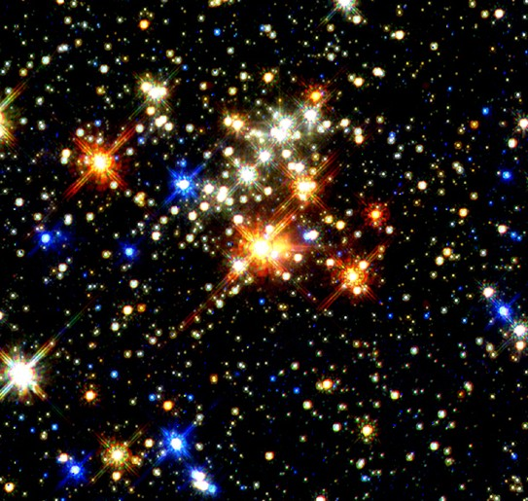
Небесные «гости»

Slide 3
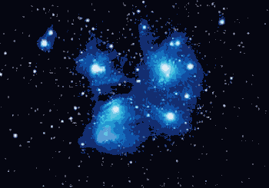
ЗВЕЗДЫ, горячие светящиеся небесные тела, подобные Солнцу. Звезды различаются по размеру, температуре и яркости.

Slide 4
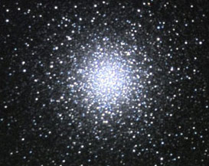
Звезды образуются из больших скоплений газа в космосе. Цвет звёзд зависит от температуры.
Самые горячие - белого и голубого цвета

Slide 5
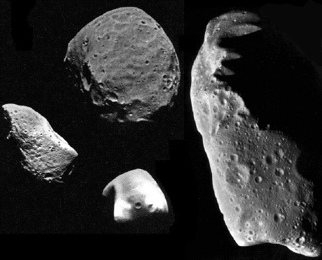
Астеро́ид — небольшое планетоподобное небесное тело Солнечной системы, движущееся по орбите вокруг Солнца. Астероиды, известные также как малые планеты.
Астероиды - это твердые каменистые тела.

Slide 6
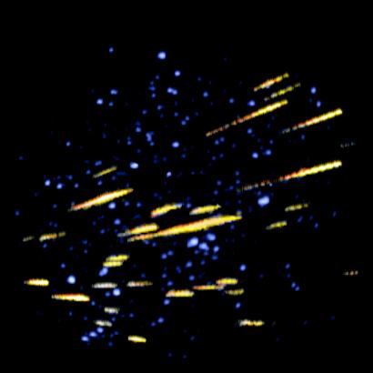
Метео́р (др.-греч. μετέωρος, «небесный»), «падающая звезда» — явление, возникающее при сгорании в атмосфере Земли мелких метеорных тел (например, осколков комет или астероидов)

Slide 7
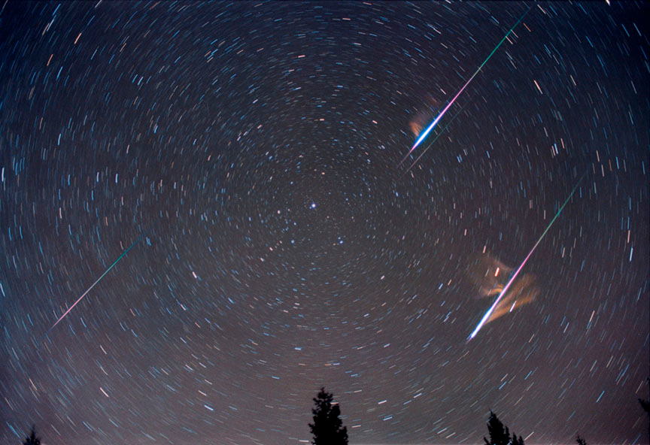

Slide 8
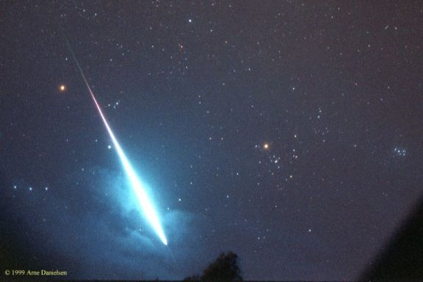
Метеоры, которые ярче самых ярких планет, часто называют болидами.

Slide 9
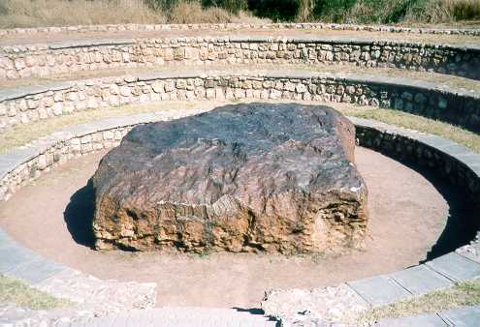
Твёрдое тело космического происхождения, упавшее на поверхность Земли, называется метеоритом.

Slide 10
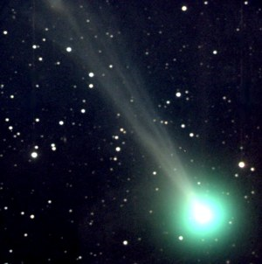
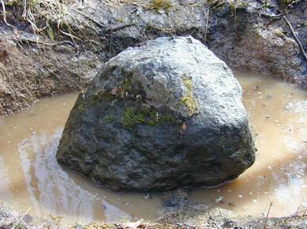
метеор и болид
Метеоры
Небесное тело, пролетающее сквозь атмосферу Земли и оставляющее в ней яркий светящийся след.
Твёрдое тело космического происхождения.

Slide 11
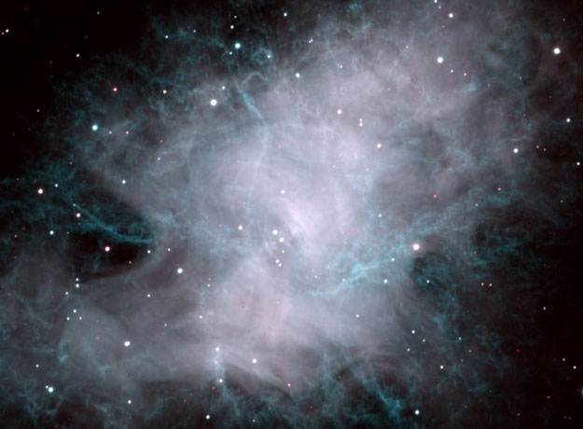
ТУМАННОСТЬ

